Slide 1



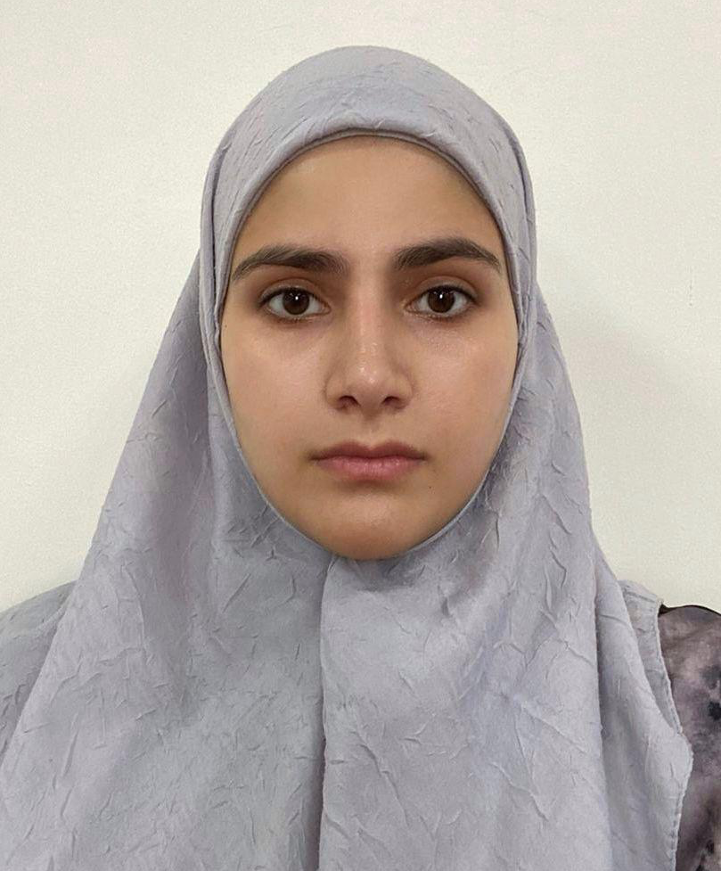
ФГБОУ ВО «Чеченский государственный университет им. А. А. Кадырова»
Биолого-химический факультет
Кафедра - Химия
Портфолио магистранта
ФИО: Исаева Хеда Хаважевна
Форма обучения: Очная
Направление подготовки: 04.03.01 Химия
Профиль: «Неорганическая Химия»

Slide 2


Приказы
О зачислении № 243/03-22 от 25.08.2026 г.

Slide 3


РЕЗУЛЬТАТЫ ПРОМЕЖУТОЧНОЙ АТТЕСТАЦИИ
Оценки, полученные на экзаменах и зачетах
№ п/п | НАИМЕНОВАНИЕ ДИСЦИПЛИНЫ | ОЦЕНКА
1 семестр
1.
2.
3.
4.
5.
6.
7.
8.
9.
10.
11.

Slide 4
РЕЗУЛЬТАТЫ ПРОМЕЖУТОЧНОЙ АТТЕСТАЦИИ
Оценки, полученные на экзаменах и зачетах
№ п/п | НАИМЕНОВАНИЕ ДИСЦИПЛИНЫ | ОЦЕНКА
2 семестр
1.
2.
3.
4.
5.
6.
7.
8.
9.
10.
11.

Slide 5
РЕЗУЛЬТАТЫ ПРОМЕЖУТОЧНОЙ АТТЕСТАЦИИ
Оценки, полученные на экзаменах и зачетах
№ п/п | НАИМЕНОВАНИЕ ДИСЦИПЛИНЫ | ОЦЕНКА
3 семестр
1.
2.
3.
4.
5.
6.
7.
8.
9.
10.
11.

Slide 6
РЕЗУЛЬТАТЫ ПРОМЕЖУТОЧНОЙ АТТЕСТАЦИИ
Оценки, полученные на экзаменах и зачетах
№ п/п | НАИМЕНОВАНИЕ ДИСЦИПЛИНЫ | ОЦЕНКА
4 семестр
1.
2.
3.
4.
5.
6.
7.
8.
9.
10.
11.

Slide 7
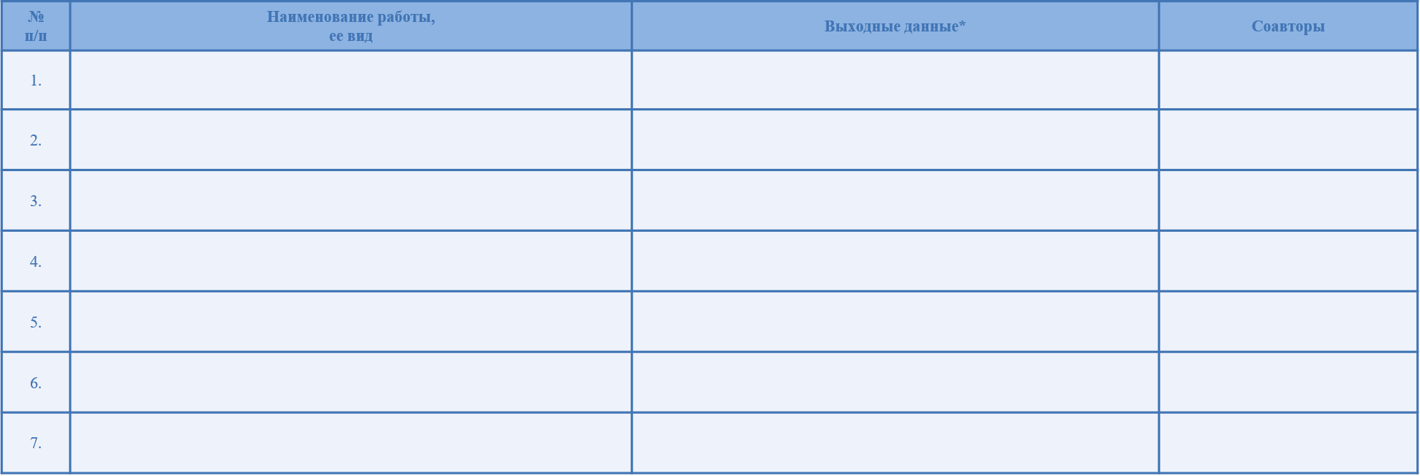
ПУБЛИКАЦИИ В НАУЧНЫХ ИЗДАНИЯХ, НАУЧНЫЕ СТАТЬИ
Научные труды, участие в конференциях, научные статьи за период обучения
* - Оформляются в соответствии с ГОСТ 7.1- 2003

Slide 8
Участие в общественно-значимых мероприятиях республиканского уровня

Slide 9
Участие в общественно-значимых мероприятиях республиканского уровня

Slide 10
Участие в общественно-значимых мероприятиях республиканского уровня

Slide 11
УЧАСТИЕ В НАУЧНО-ПРАКТИЧЕСКИХ КОНФЕРЕНЦИЯХ
Основные тезисы работы были представлены на
научно-практических конференциях:
№ п/п | Наименование работы, ее вид | Выходные данные* | Соавторы
1.
2.
3.
* - Оформляются в соответствии с ГОСТ 7.1- 2003

Slide 12
УЧАСТИЕ В НАУЧНО-ПРАКТИЧЕСКИХ КОНФЕРЕНЦИЯХ
№ п/п | Наименование работы, ее вид | Выходные данные* | Соавторы
1.
2.
3.
* - Оформляются в соответствии с ГОСТ 7.1- 2003

Slide 13
СТРУКТУРА ВКР (НКР)
СОДЕРЖАТЕЛЬНАЯ ЧАСТЬ ВКР (НКР) РАЗДЕЛЕНА НА ____ ГЛАВ(Ы),
СТРУКТУРИРОВАННЫЕ В СООТВЕТСТВИИ С ЛОГИКОЙ РАСКРЫТИЯ ТЕМЫ И РЕШЕНИЯ
ПРОБЛЕМЫ ИССЛЕДОВАНИЯ
______________________________________________________
______________________________________________________
______________________________________________________

Slide 14


